Slide 1

Module Project (FlashCards)
FlashCards For Language Learning
The Game
Group name :Ketadev
Mentor : Fatih

Slide 2
FlashCards For Language Learnıng Group Members
Mentor : Fatih
Group name :Ketadev
Ömer
Emrullah
Tayyip
Mustafa

Slide 3
FlashCards For Language Learnıng
Meetings
Meetings with Mentor
Meetings with group members

Slide 4
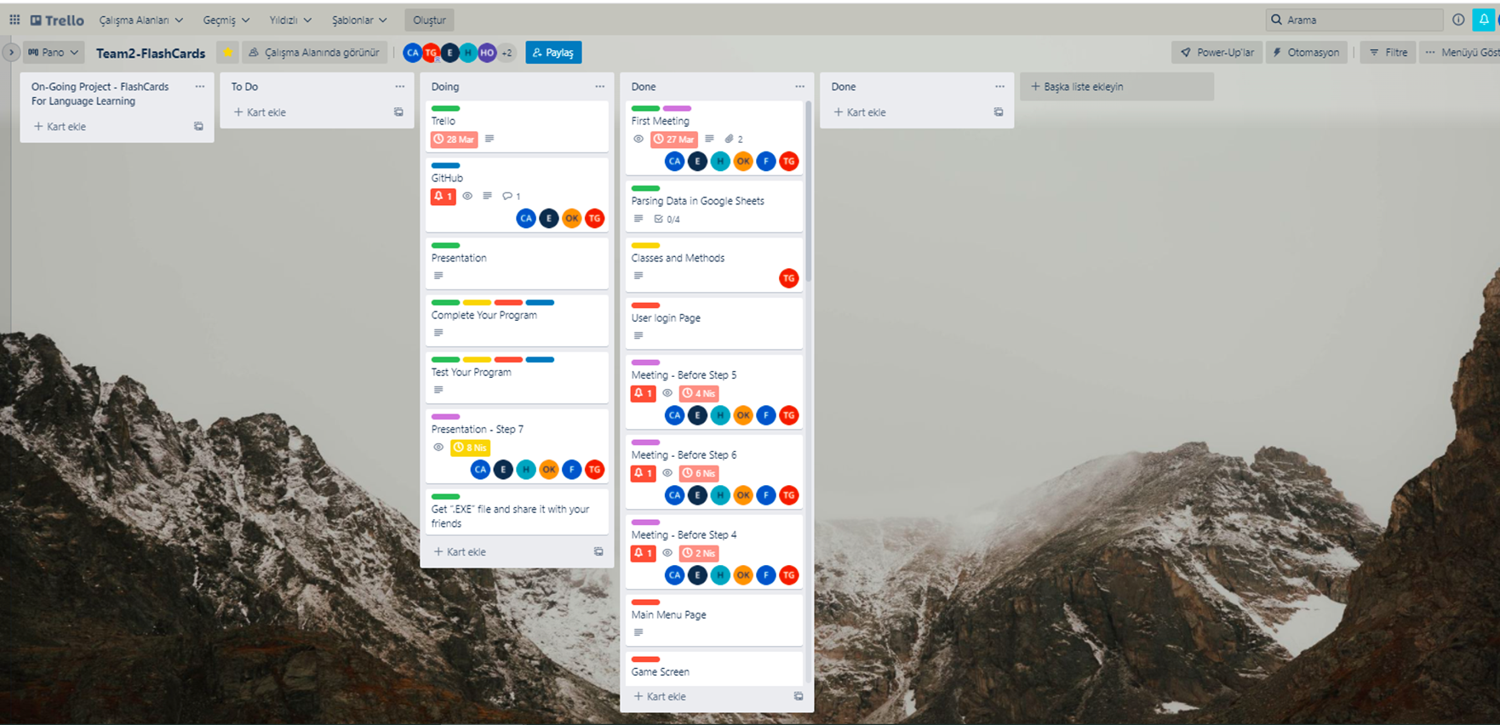
FlashCards For Language Learnıng
Görev dağılımı yapıldı
Trello’da hesap oluşturuldu.

Slide 5
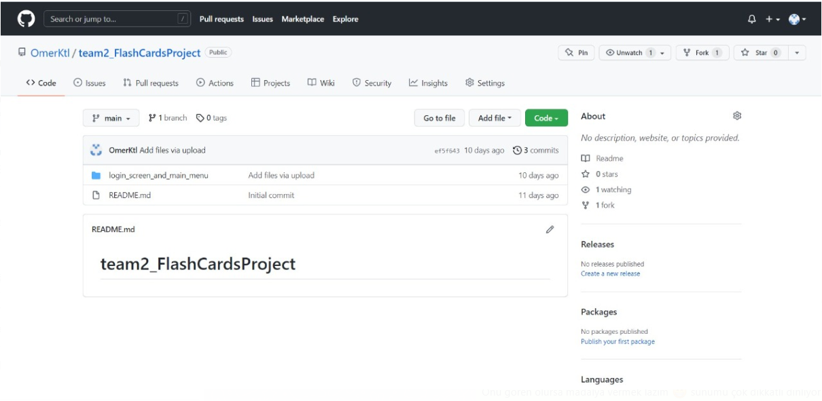
FlashCards For Language Learnıng
Github

Slide 6
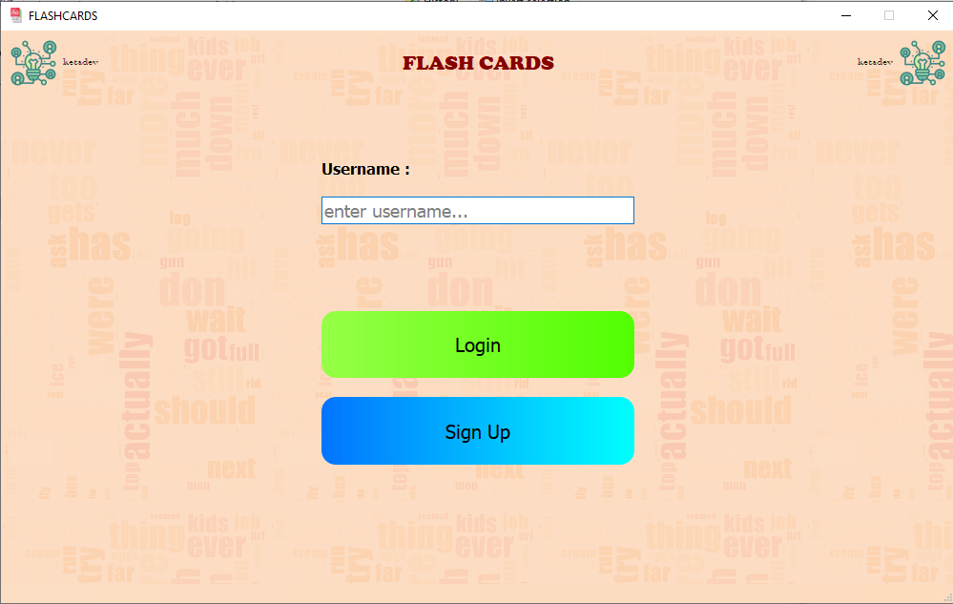
FlashCards For Language Learnıng
Login Menu

Slide 7
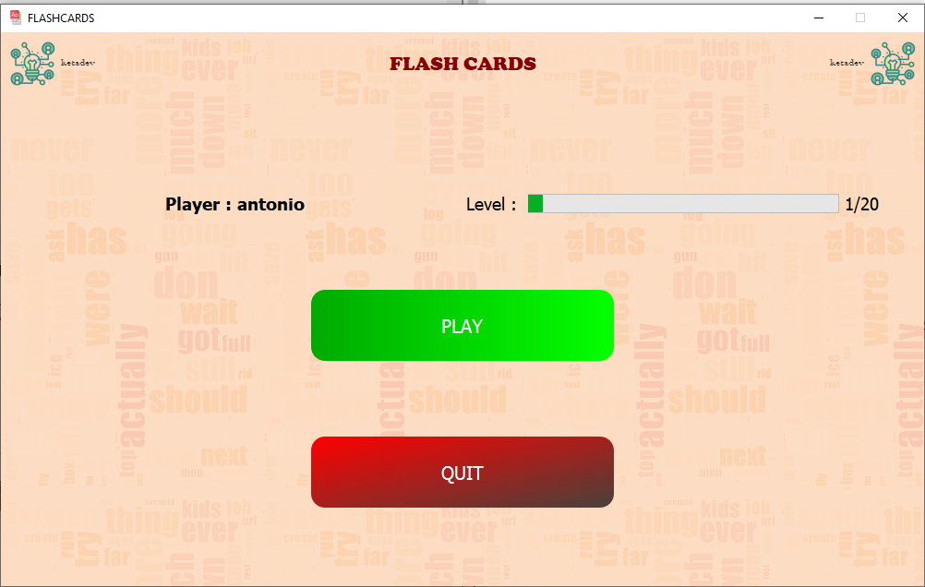
FlashCards For Language Learnıng
Main Menu

Slide 8
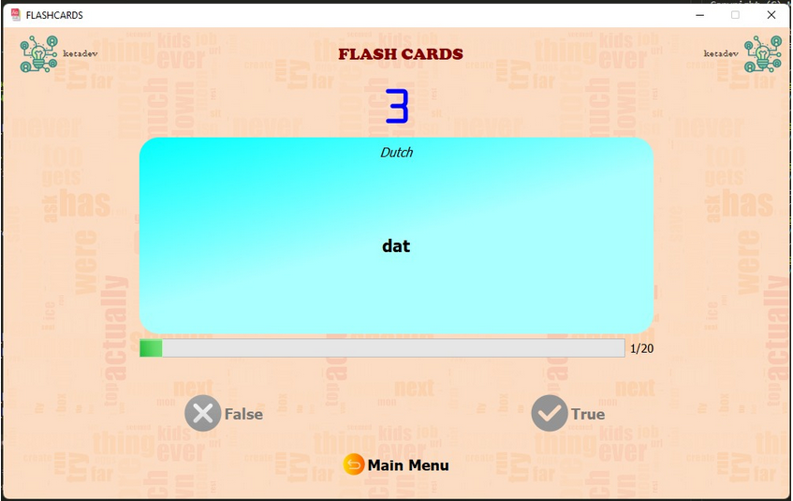
FlashCards For Language Learnıng
Game Menu

Slide 9
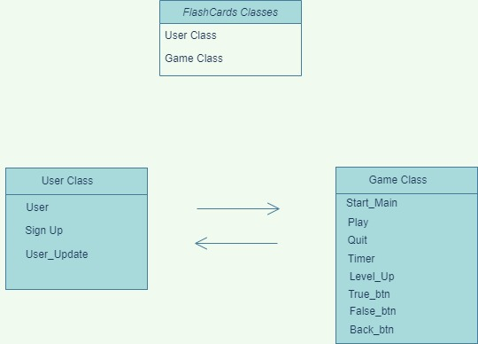
FlashCards For Language Learnıng
Class diagramı oluşturuldu

Slide 10
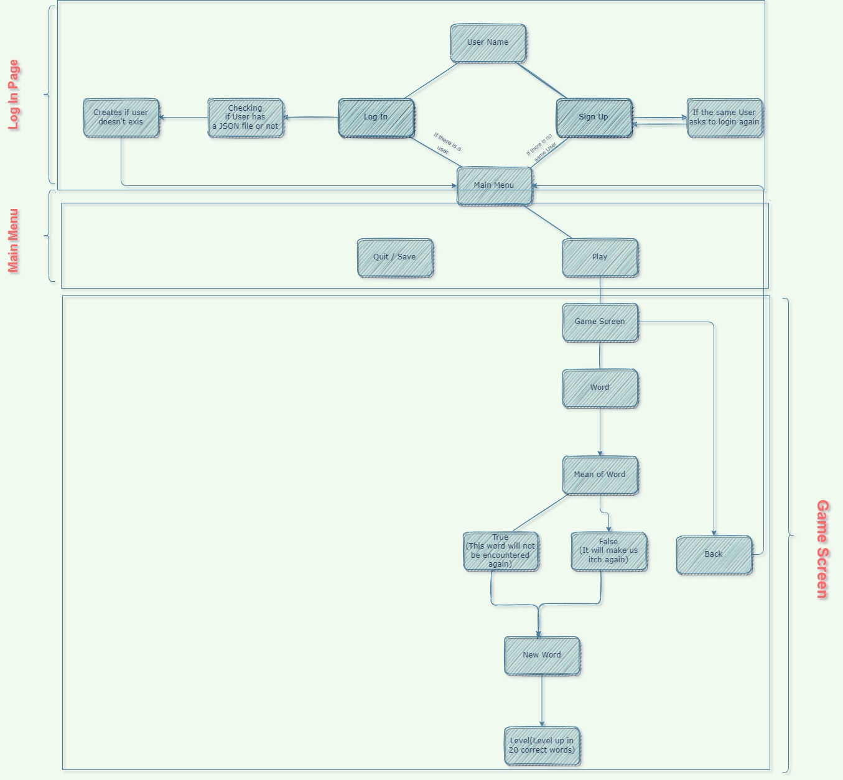
FlashCards For Language Learnıng
Akış Diagramı

Slide 11
FlashCards For Language Learnıng
Parsing Data in Google Sheets
Translating Words
Importing Data
User login Page

Slide 12
FlashCards For Language Learnıng
Classes and Methods
Level System
Game Screen

Slide 13
FlashCards For Language Learnıng
Implementation (continued)
Main Menu Page

Slide 14
FlashCards For Language Learnıng
Program Completed
Test Program
Get “.EXE” file

Slide 15
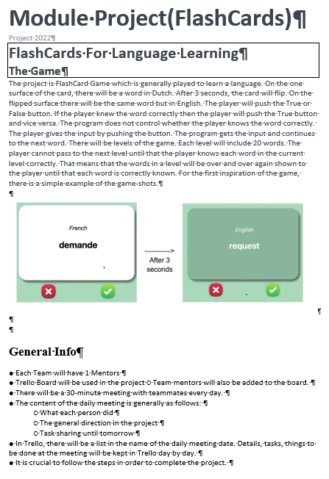


FlashCards For Language Learnıng Proje Gelişimi
Bir yazılım projesi nasıl yürütülür
Nereden başlamalı, nasıl devam etmeliyiz

Slide 16
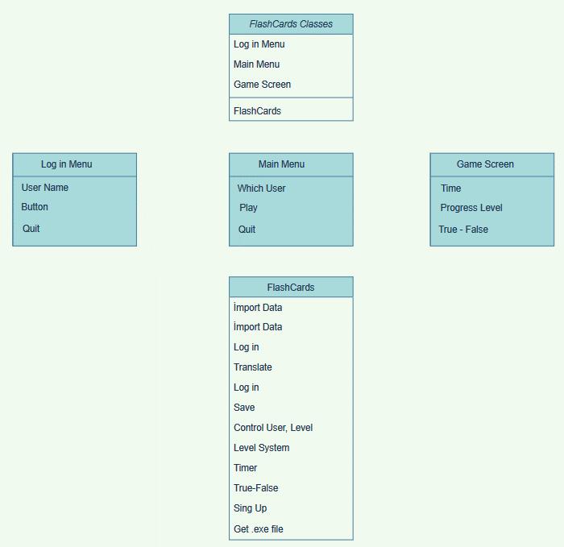

FlashCards For Language Learnıng

Slide 17
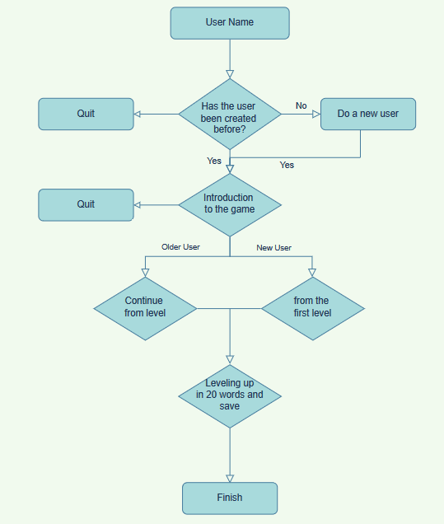

FlashCards For Language Learnıng Proje Gelişimi

Slide 18
FlashCards For Language Learnıng Öneriler
saniye kullanıcı isteğine göre değişecek.
kullanıcı kaldığı sorudan devam edebilsin
duch english -english duch a cevrilebilir
görsel düzenlemeler yapılacak

Slide 19


